Slide 1
Europejski Dzień Języków Obcych
Klaudia Więckowska
KL. IV D

Slide 2
Stolicą Francji jest Paryż. The capital of France is Paris.

Slide 3
Największy budynek w Francji to Wieża Eiffla. The higest build in France is the eiffel Tower.

Slide 4
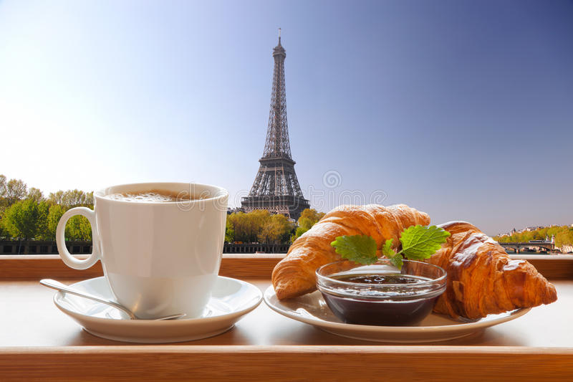
Przysmakiem francuzów jest croissant. A popular sweet in france is a croissant.

Slide 5
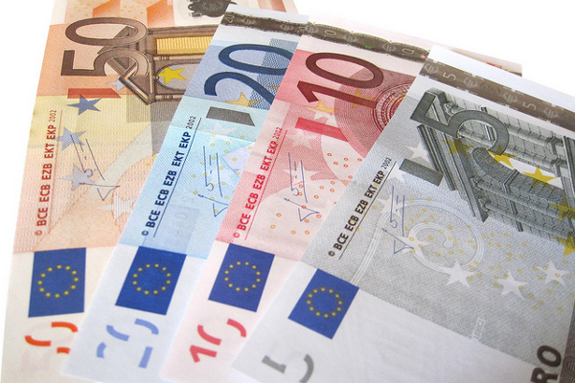
Walutą Francji jest Euro. The currency of France is the euro.

Slide 6
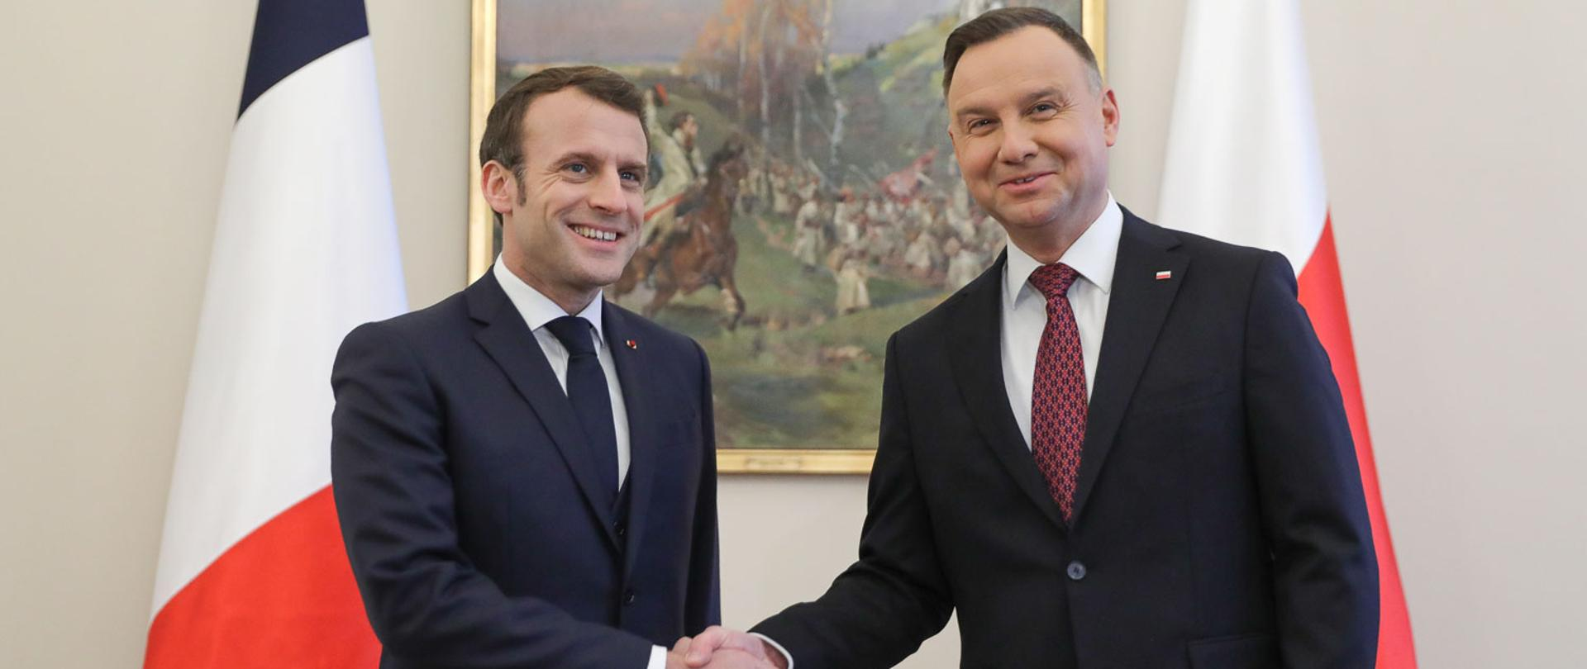
Prezydentem Francji jest Emmanuel Macron. The president of France is Emmanuel Macron.

Slide 7
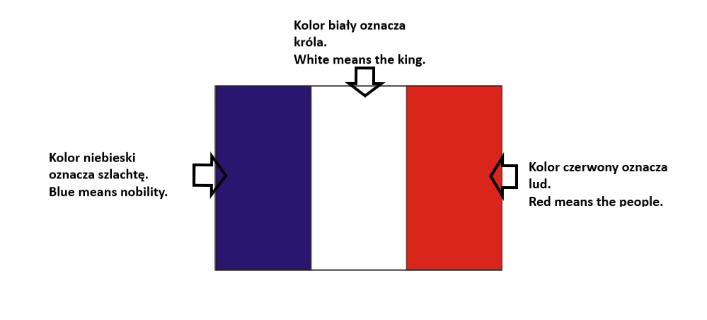
Kolory flagi francji to : biały, niebieski, czerwony. The colours of the France flag are white, blue and red.

Slide 8
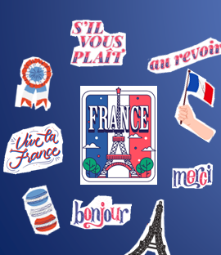
Najpopularniejsze słowa francuskie most popular words
Bonjour – Good Morning
Au revoir – Good bye
Merci – I Love You
S'il vous plaît - Please

Slide 9
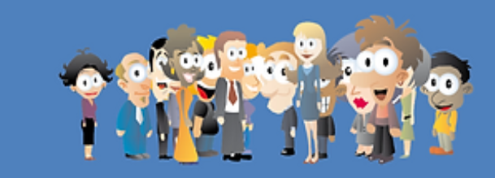
Dziękuję za uwagę Thank you attention

